Slide 1
AI 기업 기술 동향
포스코 AI 빅데이터 아카데미
B4 권유빈, 김금주, 김미려, 송하림, 유정원, 장래원

Slide 2
산업 분석
산업 분석
IT 산업
정보통신산업(Information Technology Industries, IT산업) : 정보관련 상품 및 서비스를 생산, 처리, 배송하는 산업 또는 인터넷과 전자상거래를 운영하는데 필요한 기반을 제공하는 산업
2022
(+)
인공지능 분야에서는 단 며칠만에 100만명이 사용하는 서비스가 등장함.
챗GPT와 스테이블 디퓨전(Stable Diffusion)등이 큰 주목을 받음.
AI 반도체에 대한 관심도 높아짐.
(-)
블록체인 업계는 침체기
암호 화폐와 NFT 가격은 큰 폭으로 하락

Slide 3
산업 분석
2023
트렌드
2023년에는 인공지능과 블록체인 등
여러분야에서 사용자 친화적인
서비스를 더 많이 접할 수 있을 전망.
√ 인공지능의 대중화
올해 가장 주목받을 IT 분야로 지난 수십 년간 이루어진 인공지능의 발전 속도가 최근 들어 급격히
빨라지고 있음.
GPT-3와 스테이블 디퓨전 등을 기반으로 인공지능의 대중화가 빠르게 진행되고 있기 때문.
√ 소프트웨어와 하드웨어의 결합
각종 소프트웨어와 모바일 앱이 하나로 통합되는 추세가 이어질 것. 여러 파편화된 기능과 서비스를 한 곳에서 모두 통합하고 대체하는 추세가 더욱 거세질 것이라는 전망.
√ IT 트렌드와 지속성
가트너와 CES가 주목한 IT 키워드 중 ‘지속 가능성’은 모든 전략 기술 트렌드를 관통하는 주제.
지속 가능한 IT는 일반적으로 친환경이나 ESG 관점에서 주로 언급되지만, 개념을 확장하면 사용자
중심이라는 관점에서의 지속 가능성 역시 중요함.

Slide 4


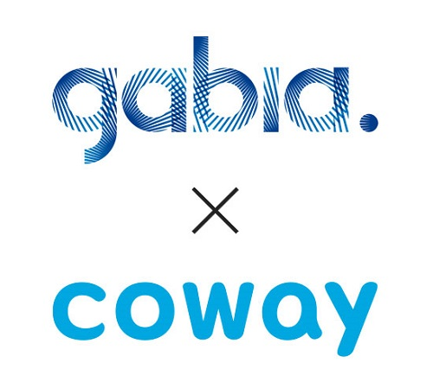
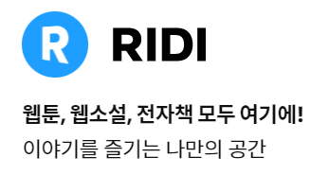
기업 분석 목차
기업 분석
1
삼성전자
4
셀바스
2
가비아
5
가비아
3
리디
6
리디

Slide 5
1. 삼성전자
1. 삼성전자

Slide 6

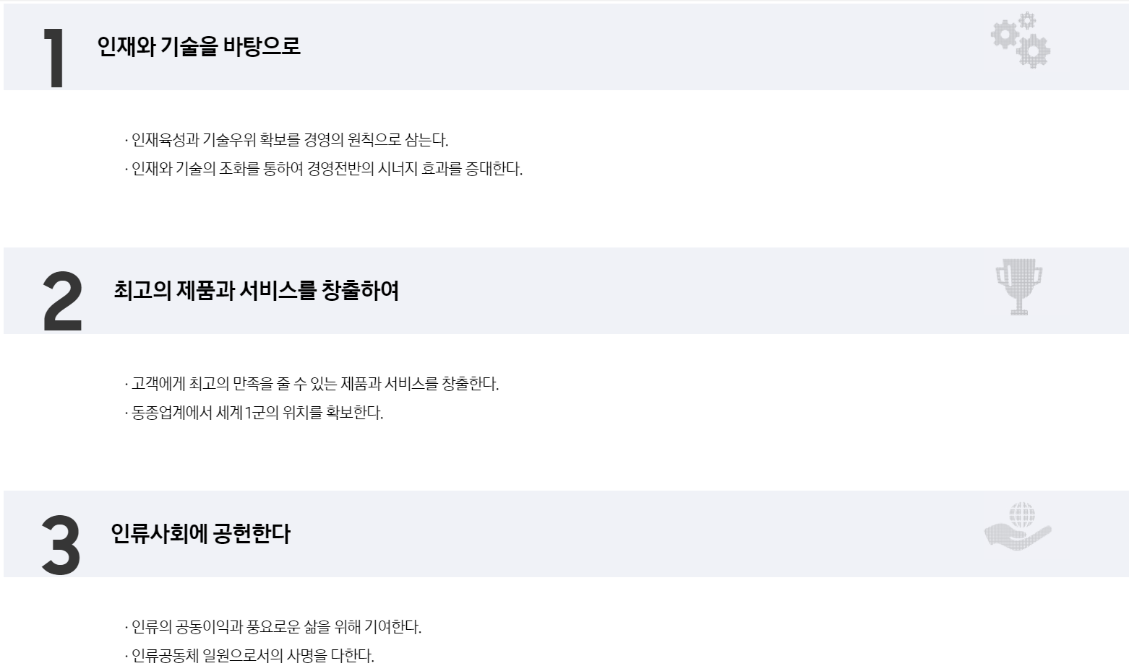
경영철학
1. 삼성전자

Slide 7
인재상 Samsung People
1. 삼성전자
Passion
끊임없는 열정으로 미래에 도전하는 인재
Creativity
창의와 혁신으로 세상을 변화시키는 인재
Integrity
정직과 바른 행동으로 역할과 책임을 다하는 인재
삼성은 학력, 성별, 국적, 종교를 차별하지 않고
미래를 이끌어 나갈 인재와 함께 합니다.

Slide 8

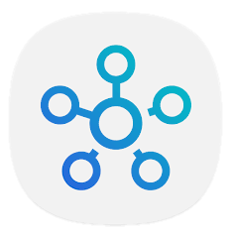

AI 기술
1. 삼성전자
Bixby
SmartThings
NPU
NLP, ML 을 활용한
가상 비서
최근 개인 맞춤형
기능을 더욱 강화
스마트홈을 구현하는
IoT 플랫폼
매터를 지원하는 다양한
제품 제어 가능
신경망 처리 장치
딥러닝 알고리즘에
최적화된 프로세서
전작 대비 성능 2배 이상 개선

Slide 9
SWOT 분석
1. 삼성전자
S
W
O
T
압도적 메모리 반도체 점유율
세계 1위 반도체 기업
시스템 반도체의 부진
약한 디자인 경쟁력
네이버와 협약 체결하여
AI 전용 반도체 솔루션 개발
구글의 폴더블폰 개발
미국의 반도체 연합 구축

Slide 10
2. 가비아
2. 가비아

Slide 11
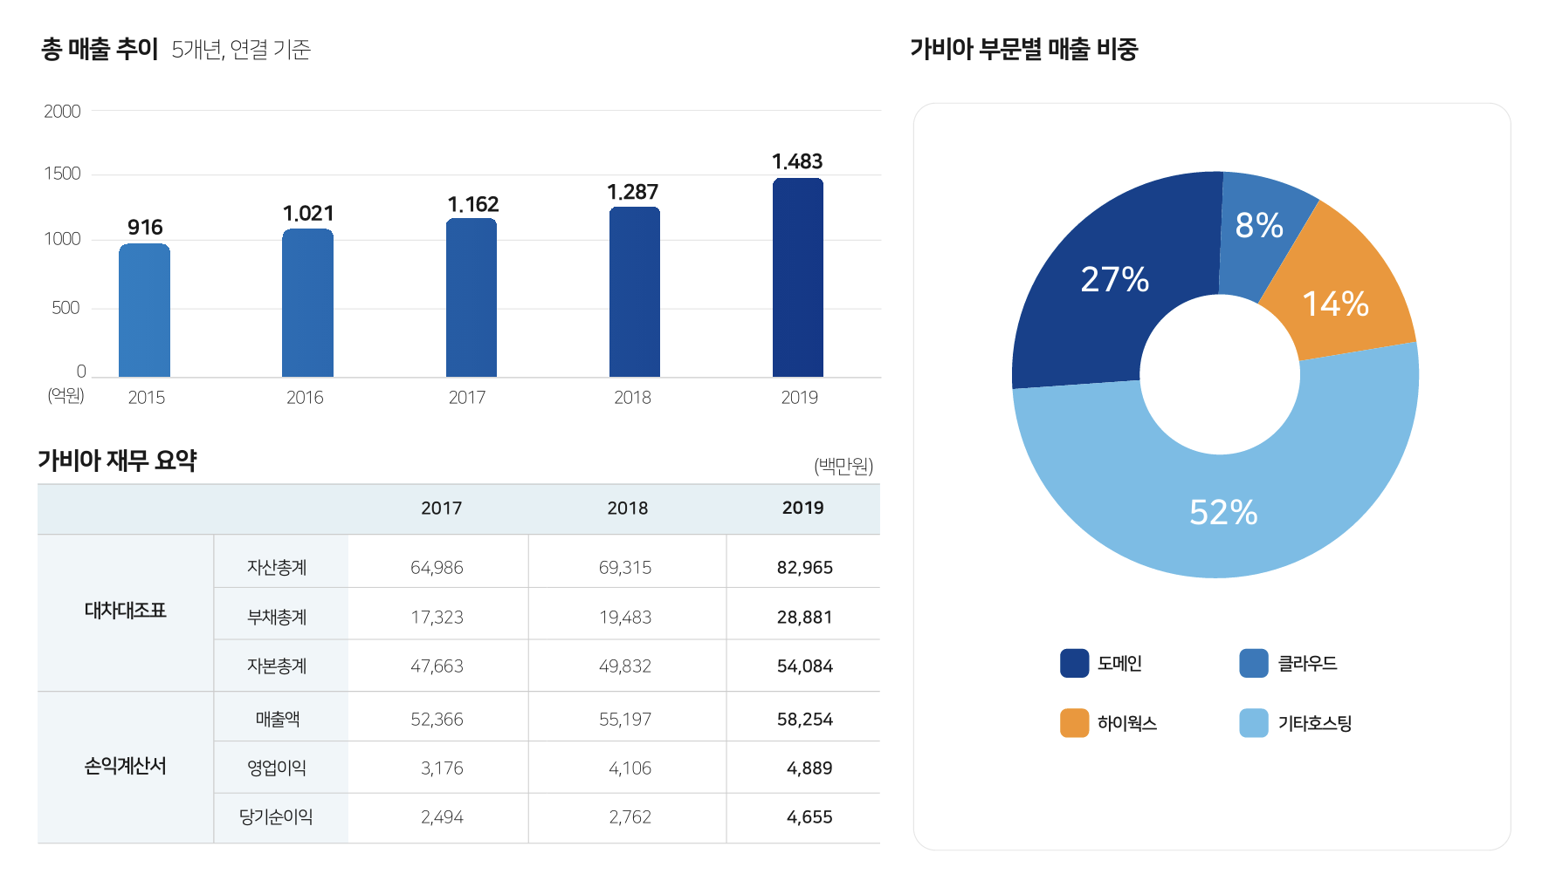
기업 분석
Gabia [1998년 설립]
2. 가비아

Slide 12
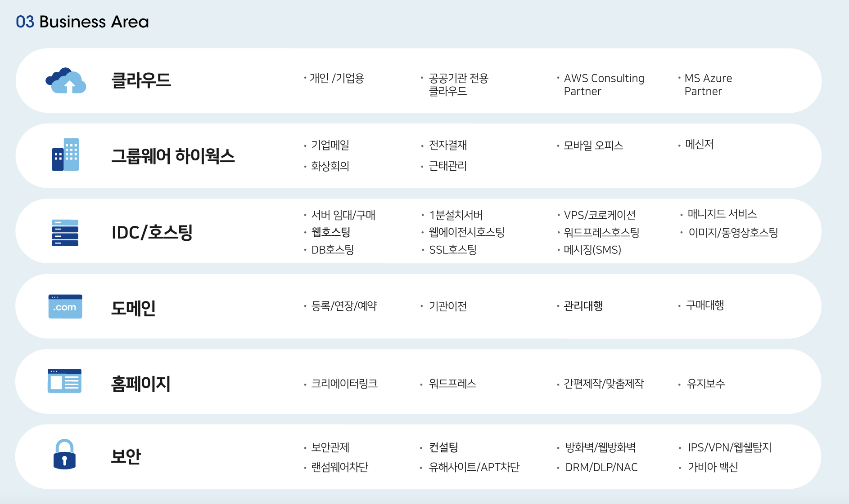
주요 사업 - 기업 비즈니스를 위한 통합 IT 서비스
2. 가비아
이미지
이미지
이미지

Slide 13
SWOT 분석
자체 개발한 클라우드를 10년간 운영해옴.
클라우드부터 레거시까지 IT 인프라 분야에서
축적한 노하우를 강점으로 국내 하이브리드
클라우드 수요에 부응할 계획
인프라, 운영, 보안 등 클라우드 전반을 아우르는 통합서비스
코로나 19의 영향으로 모든 것을 비대면으로
해결하려는 사람들의 생활패턴 변화
공공, 교육, 금융 시장에서의 사업 확장
국내 중소 SaaS 업체들과 대형 IaaS 사업자의
동반 글로벌 진출 시도
2. 가비아
STRENGTH
OPPORTUNITIES
기술 등의 측면에서 외국계 업체 대비 약한 경쟁력
전 세계 빅테크 기업인 아마존, MS, 구글 등과 치열한 경쟁을 지속해야함.
그 외 후발주자들이 현재 무서운 속도로 성장하며 시장에 진입하고 있기 때문에 경쟁력을 가지기 위해 많은 노력이 필요.
WEAKNESS
THREATS

Slide 14

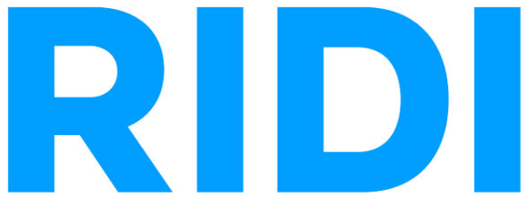
3. 리디
3. 리디

Slide 15
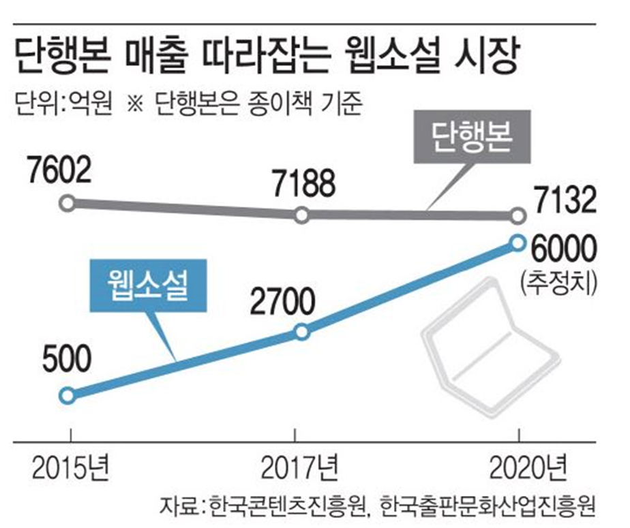
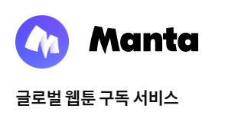
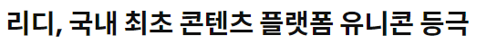
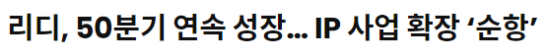
기업 소개
국내 전자책 점유율 1위
콘텐츠 플랫폼 기업 리디
3. 리디
관련 뉴스
성장하는 전자책 시장

Slide 16
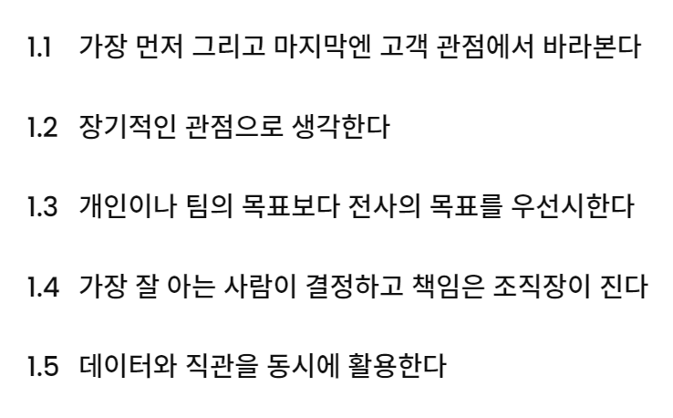
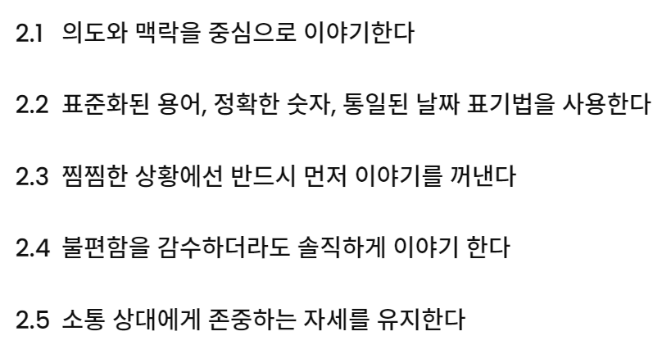
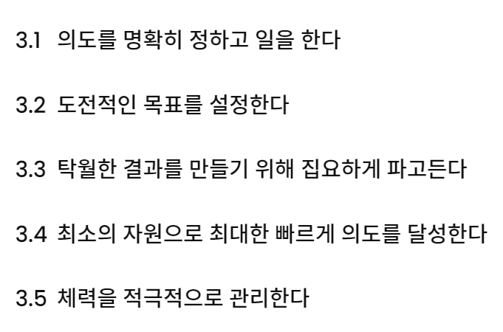
RIDI CODE
기업 인재상
Decision
making
Communi
-cation
Work
ethics
기업 인재상
3. 리디
의사결정을 위한
다섯가지 원칙
소통을 위한
다섯가지 원칙
리디에서 필요한
다섯가지 업무자세
https://ridicorp.com/about/

Slide 17
리디에서 활용하는 머신러닝 기술
마케팅
어뷰징
도서추천
연구
사용자 세그멘테이션
푸시 타게팅
어뷰징 행위 감지
3. 리디
취향에 맞는
도서 추천
콘텐트 제작을
위한 연구
https://ridicorp.com/story/machine-learning-pipeline/

Slide 18
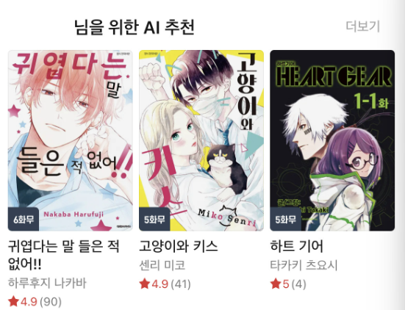
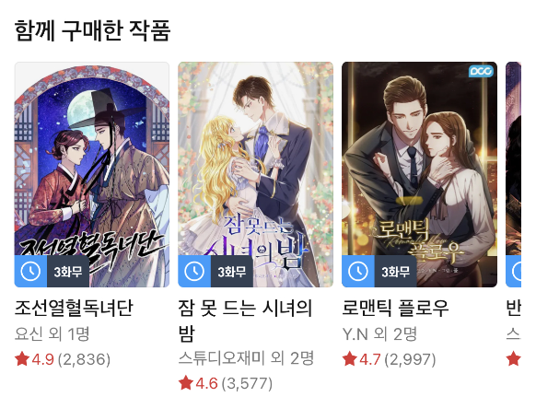
리디에서 활용하는 머신러닝 기술
🎯마케팅: 사용자 세그멘테이션, 푸시 타게팅
프로모션과 행사를 맞춤형으로 제공한다. 서비스 이용 형태에 따라
고객들을 분류하고 타게팅 하는데 머신러닝 기술을 활용
😈어뷰징(abusing) 행위 감지
3. 리디
그래프 마이닝 기술과 시계열 분석 기술을 사용해
부당한 이득을 챙기는어뷰징 행위를 감지하는 감지하는 기술을 개발한다.
📚도서 추천
로그 데이터를 딥러닝 기술로 분석해 취향에 맞는 도서를 추천한다.
함께 구매한 작품이나 00님을 위한 AI 추천
🎨콘텐츠 제작을 위한 연구
작품을 그리는 데 드는 시간을 줄여 작품의 완성을 높이기 위해
콘텐츠 제작을 위한 머신러닝 기술을 연구한다.
https://ridicorp.com/story/machine-learning-pipeline/

Slide 19
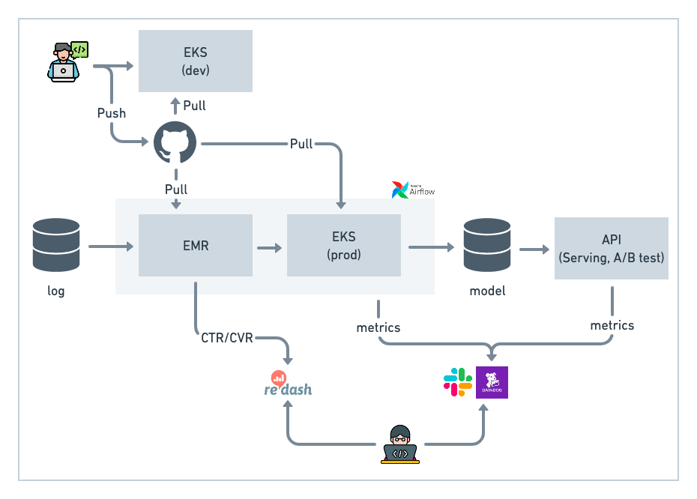
리디에서 활용하는 머신러닝 기술
리디의 기존 시스템과 유기적으로 연결된 머신러닝 파이프 라인
3. 리디
https://ridicorp.com/story/machine-learning-pipeline/

Slide 20
4. 셀바스
4. 셀바스

Slide 21
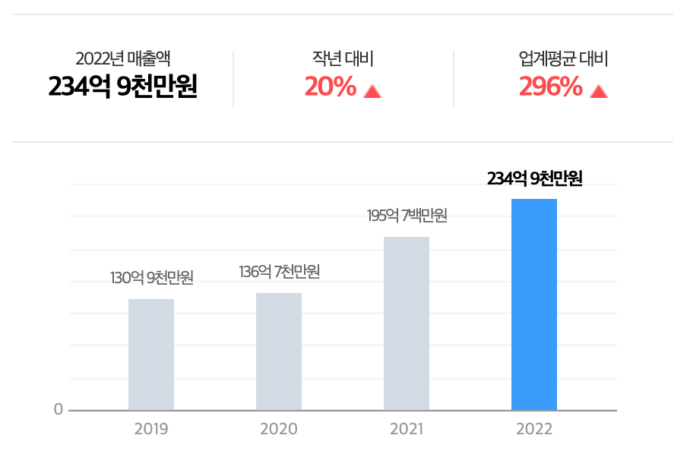
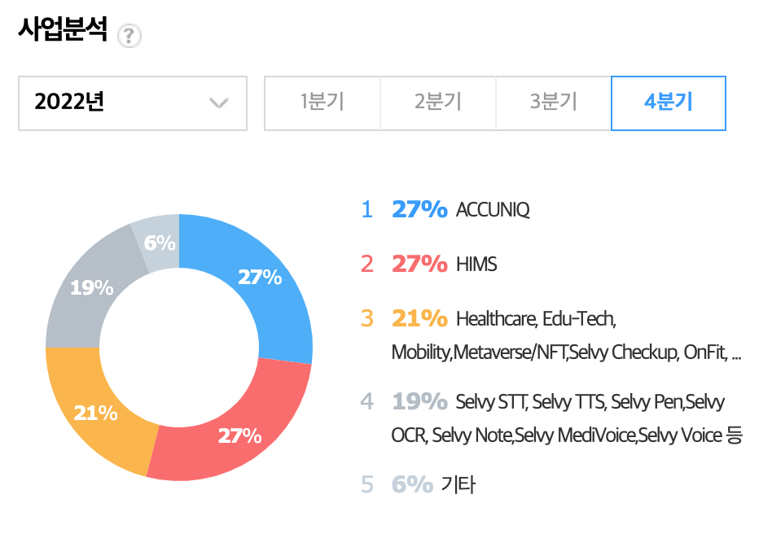
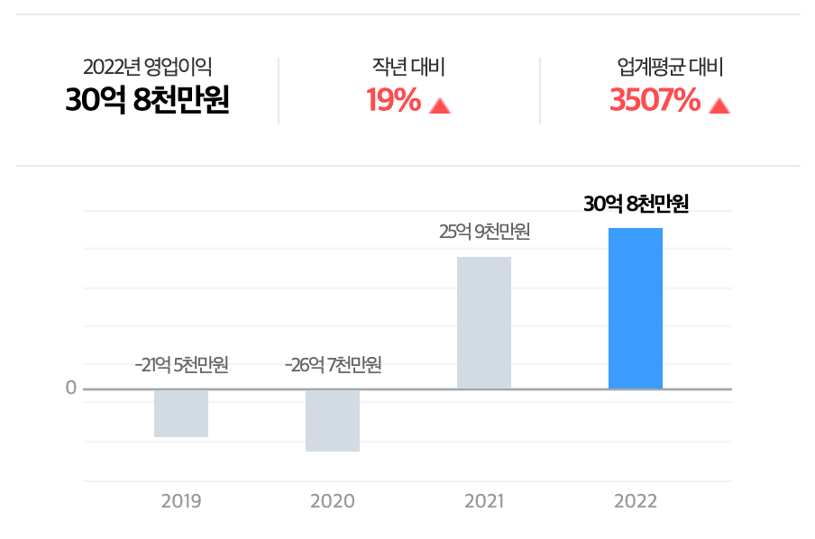
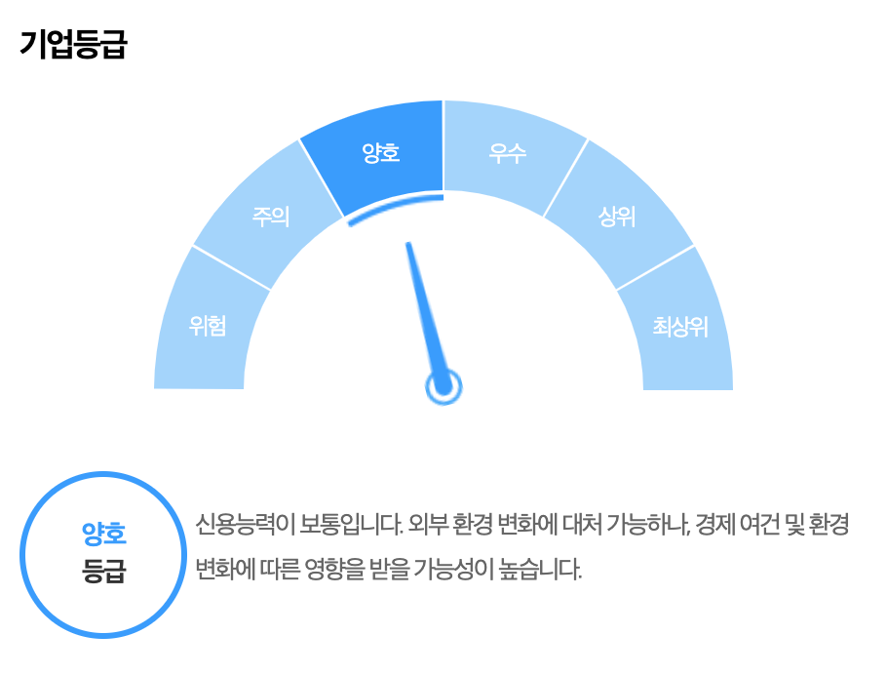
기업소개
매출액
사업분석
회사명 : (주)셀바스에이아이
산 업 : 응용 개발 및 공급업
4. 셀바스
설립일 : 1999.03.31 (25년차)
매출액 : 234억 9천만원 (22.12.31기준)
주요사업 : SW(필기/영상/음성인식, 자연어처리,모바일OCR) 개발 및 공급
영업이익
기업등급

Slide 22
경영철학
셀바스 AI는 Adaptability(유연한 사고와 과감한 실행력)을 지닌 인재들이 Autonomous(자율성)을 지향하는 경영시스템을 기반으로 지속가능한 Growth(성장)을 만들어 갑니다.
01. 경영목표
우리의 경영목표는 '성장'입니다. 셀바스(SELVAS)는 지구상에서 식물이 가장 빨리 자라는 열대우림으로,
성장을 상징합니다. 셀바스AI는 성장의 플랫폼으로 셀바스 구성원, 고객, 주주와 동반 성장을 추구합니다. 눈앞의 이익보다 장기 성장의 길을 선택합니다
02. 경영시스템
4. 셀바스
자율적인 문화를 바탕으로 스스로 목표를 세우고 도전할 때 즐겁게 일 할 수 있습니다. 이를 위해 구성원들이 통제 받지 않고 '스스로 판단'하여 '행동'할 수 있는 환경을 제공하고 최대한 권한을 이양합니다.
03. 인재상
Adaptability가 좋은 사람은 의심과 믿음, 집념과 포기, 도전과 안정 등 상반된 가치가 존재하는 사이에서 편향되지 않고, 지금 어떤 방향이 옳은지 판단하고 과감하게 결단하고 실행합니다. 편향되지 않은 유연한 사고와 어떠한 방향이 결정되더라도 잘 실행할 수 있는 다재다능한 역량을 갖춘 사람입니다. Adaptability 역량은 끊임없이 수양하고 노력하는 것입니다.

Slide 23
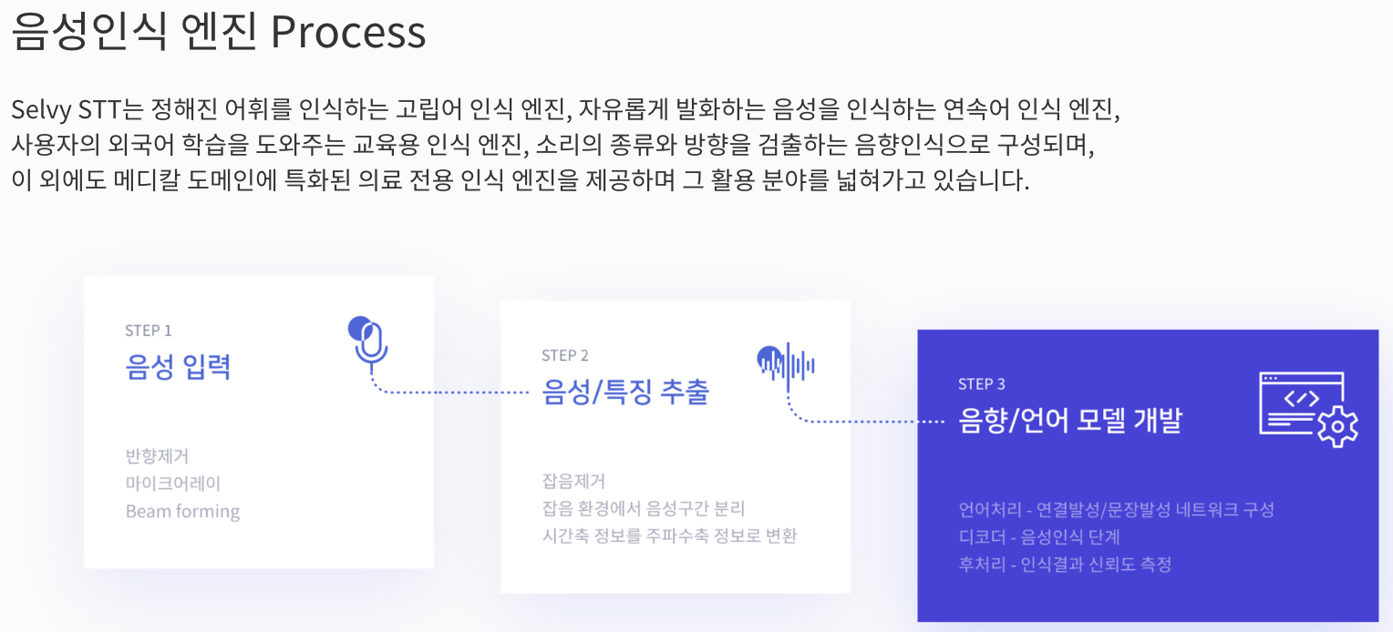
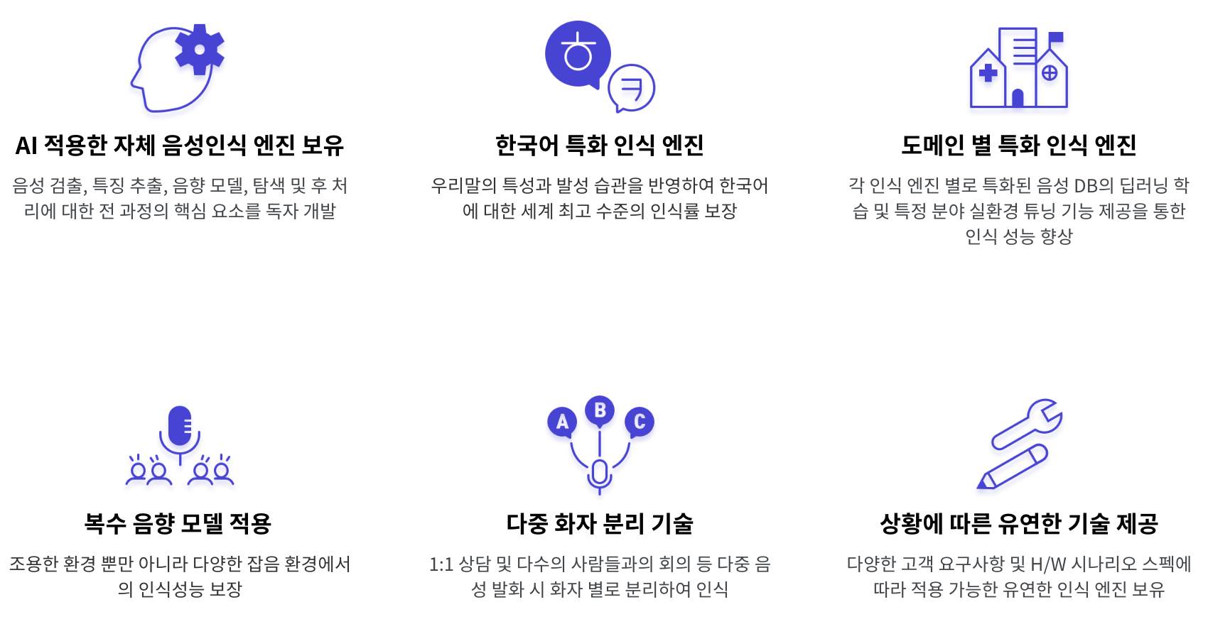
기술동향
‘Selvy Speech’
음성인식 솔루션 Selvy STT(Speech to Text)는
소리 정보를 분석하여 문자, 명령어 및
다양한 형태의 정보로 변환해 줍니다.
4. 셀바스

Slide 24
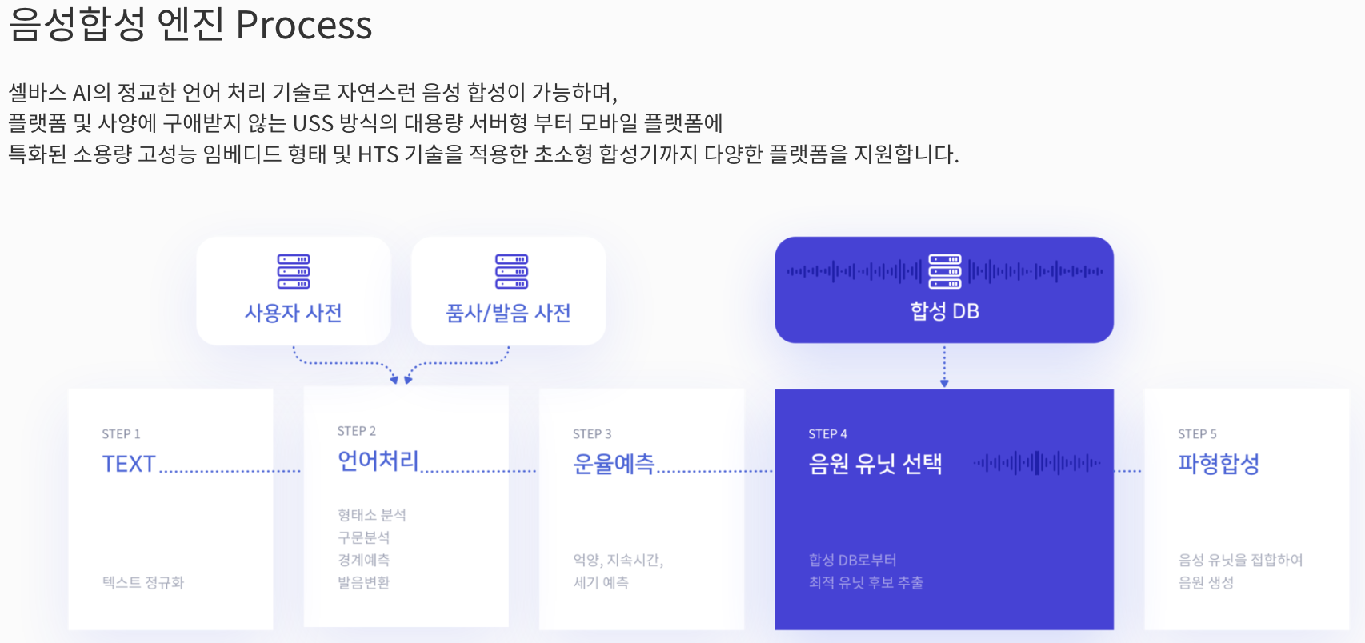
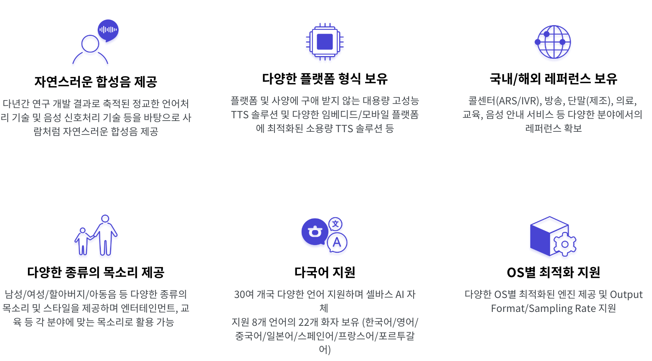
기술동향
‘Selvy TTS’
음성합성 솔루션 Selvy TTS(Text to Speech)는
문자정보(Text)를 분석하여
자연스러운 사람의 음성으로 바꾸어 들려줍니다.
4. 셀바스

Slide 25
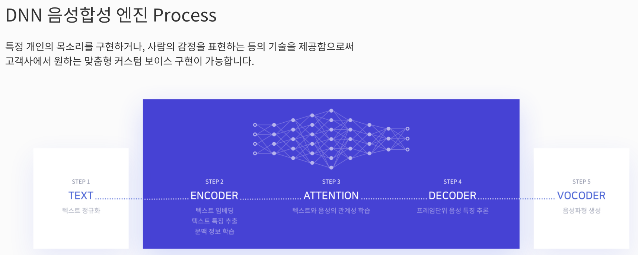
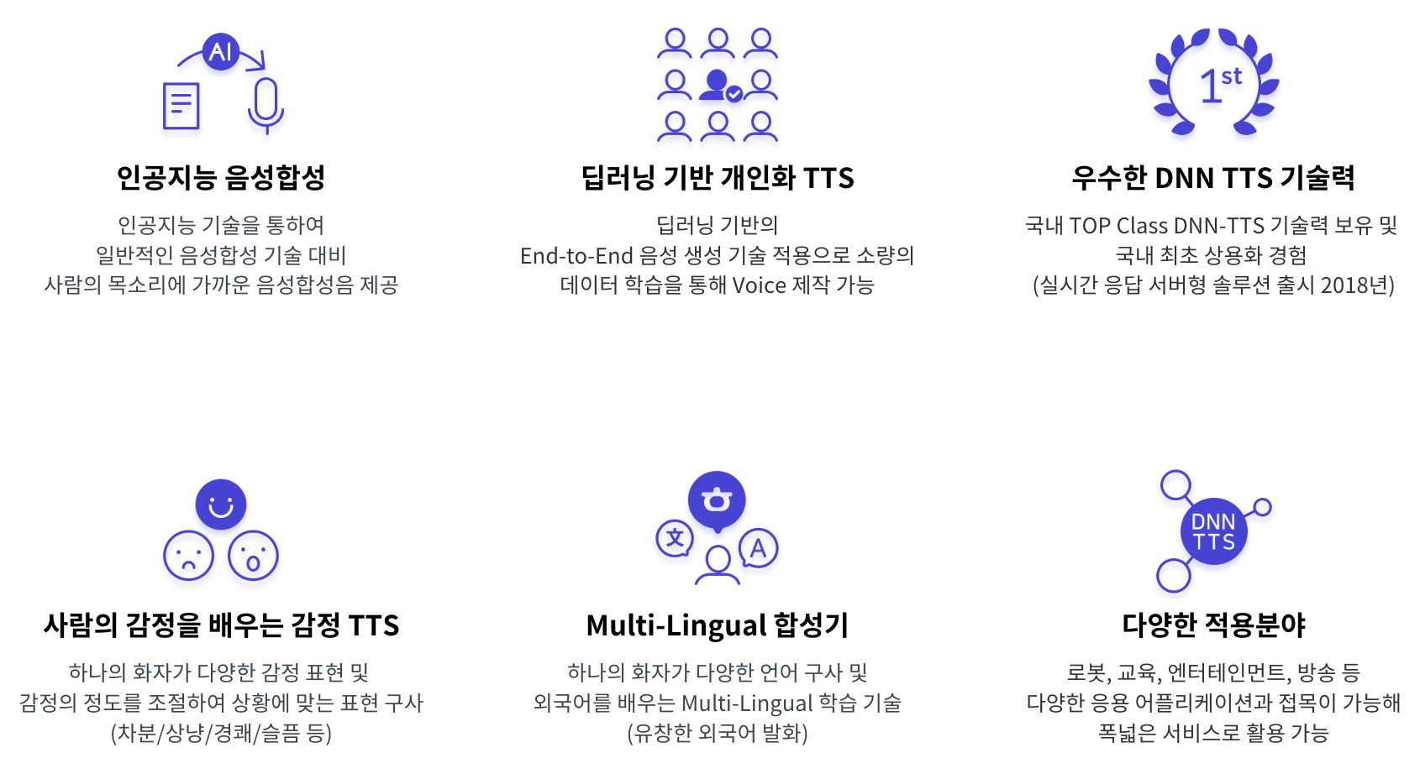
기술동향
‘Selvy deep TTS’
딥러닝 기술로 만들어진
음성합성 솔루션(DNN-TTS)으로,
일반 합성음보다 자연스럽고 유창한
고품질의 음성을 제공합니다.
4. 셀바스

Slide 26
감사합니다
포스코 AI 빅데이터 아카데미
B4 권유빈, 김금주, 김미려, 송하림, 유정원, 장래원

